Slide 1
Осенний Топиарий
Самойлова Валентина Павловна

Slide 2
Для изготовления топиария нам понадобится:
Кашпо
Газеты
Деревянные палочки
Клеящий пистолет
Нитки
Гипс строительный
Декоративные украшения: ягоды, листья, сизаль, птичка, грибы, стразы, б. коровка.

Slide 3
В качестве шара используем газеты

Slide 4
Газеты скатываю в шар, обворачиваю салфетками и обматываю нитками.

Slide 5
Изготовления ствола
Для ствола я использую несколько палочек для суши соединённых вместе нитками для вязания. На один конец стола крепим шар.

Slide 6
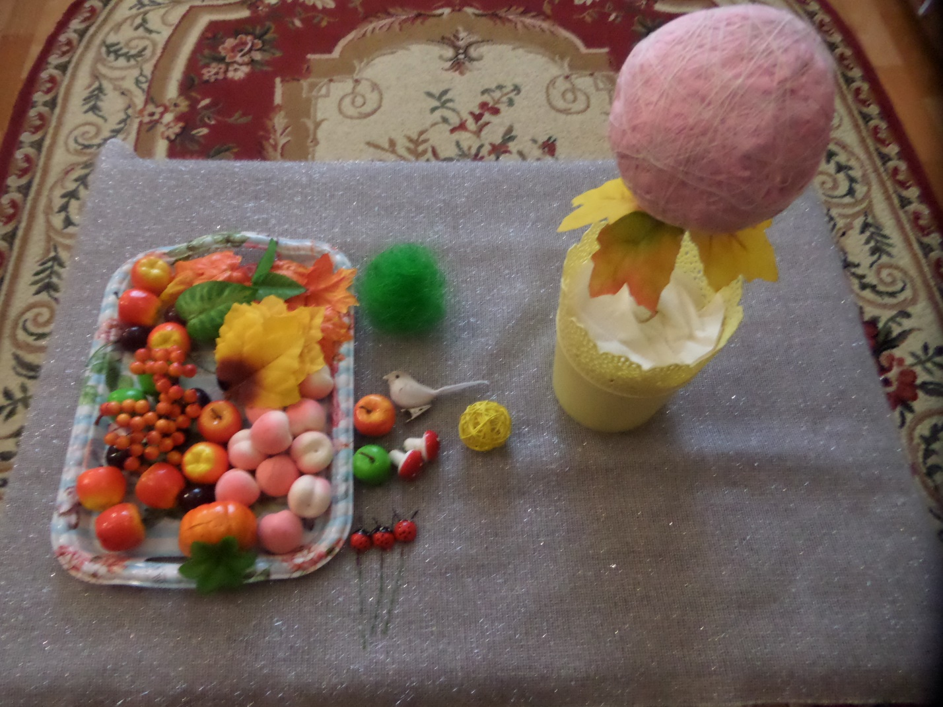
Ствол с шаром вставляем в кашпо и заливаем алебастром разведенным до густоты сметаны.

Slide 7
Украшаем шар декоративными предметами
Топиарий готов!

